Slide 1
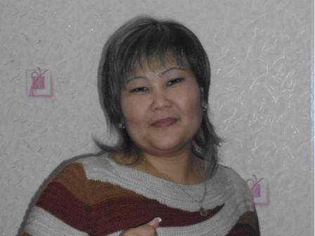
Шарипова Гүлмира Какешқызы

Slide 2
Туған жылы: 1980 ж. Баянауыл өңірі
Білімі: жоғары
Бітірген оқу орны: 1) Саран гуманитарлы-техникалық колледжі, 2001 ж. (үздік диплом)
2) Е.А.Бөкетов атындағы Қарағанды
Мемлекеттік Университеті; 2005 ж.
Мамандығы: Бастауыш сыныптың мұғалімі
Қызметі: Бастауыш сыныптар мұғалімі
Біліктілік санаты: ІІ санат
Еңбек өтілі: 11 жыл

Slide 3
Педагогикалық ұстанымы:
“ Ұстаздық еткен жалықпас , үйретуден балаға”
Абай

Slide 4
Әдістемелік тақырыбы:
Оқушыларды шағын
зерттеулерге баулу

Slide 5
Марапатталуы:
Мектепішілік

Slide 6
Марапаты | Қашан
Сынып жетекшісінің ең үздік портфолиосы | 2007ж
Оқу-зерттеу жұмысына оқушы дайындағаны үшін. | 2010ж
Оқушыларды шағын зерттеулерге дайындағаны үшін. | 2011ж

Slide 7

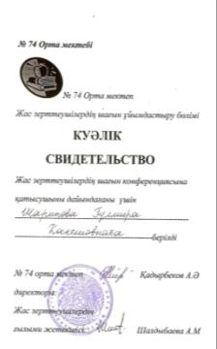
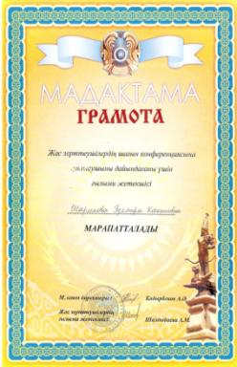

Slide 8
Марапатталуы:
Қалалық

Slide 9
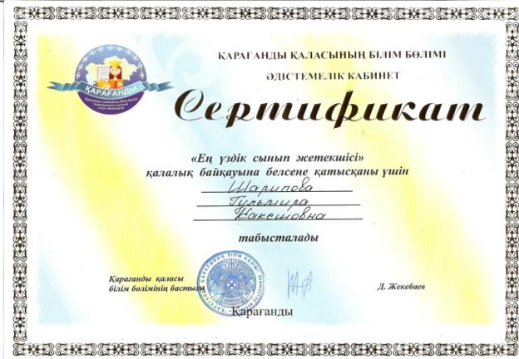
“Ең үздік сынып жетекшісі” байқауы

Slide 10
Марапатталуы:
облыстық

Slide 11
Марапаты | Қашан
ЖЗШҒА –ның 41 ғылыми-практикалық конференция шеңберінде өткен , 1-4 сынып оқушыларының оқу-зерттеу жұмыстары облыстық фестиваліне қатысушы дайындағаны үшін | 2010ж
“Өмір-мен сені сүйем!” немесе “Туған өлкеме саяхат...” презентациясының облыстық байқауына қатысушы дайындағаны үшін. | 2011ж.
ЖЗШҒА –ның 42 ғылыми-практикалық конференция шеңберінде өткен , 1-4 сынып оқушыларының оқу-зерттеу жұмыстары облыстық фестиваліне қатысушы дайындағаны үшін | 2012ж Ең үздік жоба

Slide 12
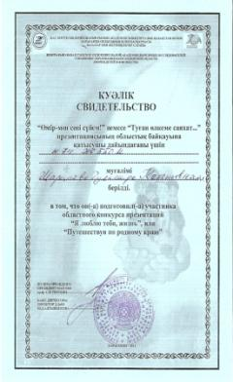
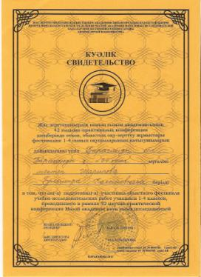
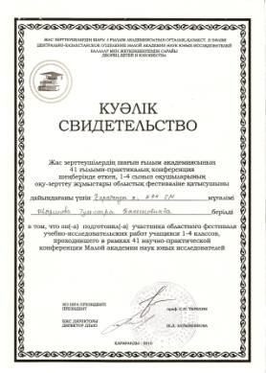

Slide 13
Марапатталуы:
республикалық

Slide 14
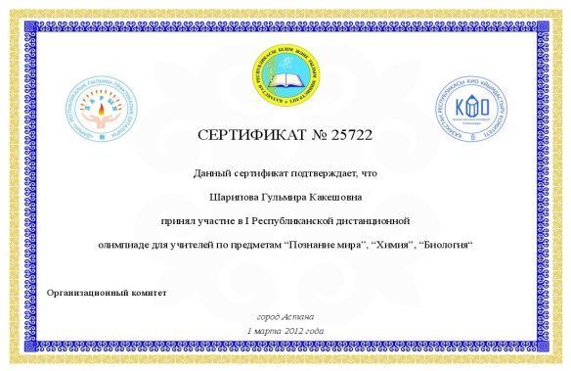
Дүниетану пәнінен
1-ші республикалық
интернет-олимпиадаға қатысқаны үшін сертификат

Slide 15
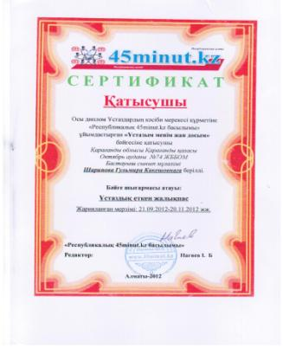
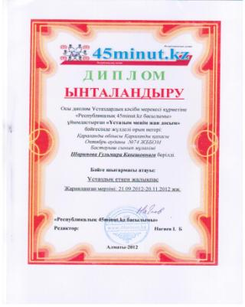
“Республикалық 45minut.kz басылымы” ұйымдастырған “Ұстазым менің жан досым” бәйгесіне қатысушы және жүлделі орын иегері

Slide 16
Шығармашылық жұмыстары:

Slide 17
Проблемалық оқыту
Пәнаралық байланыс
Дамыта оқыту
Қолданылатын
технологиялар
Топтық жұмыс
Деңгейлеп оқыту
СТО

Slide 18
Басылымдары:
Тақырыптары | Қашан
І.1. Тәуелсіздіктің 20 жылдығына арналған «Мен қазақпын, мың өліп......» атты тәрбие сағаты. 2. Дүниетану-4 сынып. Пайдалы қазбалар. 3. «Аттанайық бала шақтан болашаққа!» Бастауышпен қоштасу ертеңгілігі. | 2012 ж. Республикалық интернет-журнал “Коллеги”
ІІ. Тақырыбы: “Қарағанды қаласының тұрмыстық қалдықтарын өңдеу.” | Қарағанды-2012ж. ЖЗШҒА –ның 42 ғылыми-практикалық конференция шеңберінде өткен , 1-4 сынып оқушыларының оқу-зерттеу жұмыстары облыстық фестивалінің үздік жобалар жинағы.
ІІІ. Үздік шығармалар жинағы. Тақырыбы: “Ұстаздық еткен жалықпас”. | Алматы-2012ж. Республикалық 45 vmnut.kz , баслымы.

Slide 19
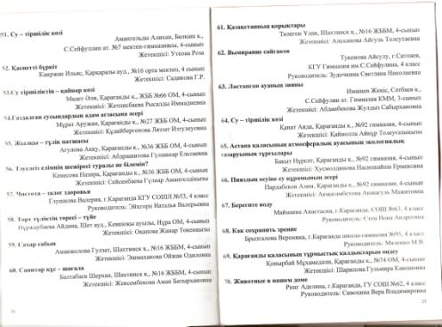
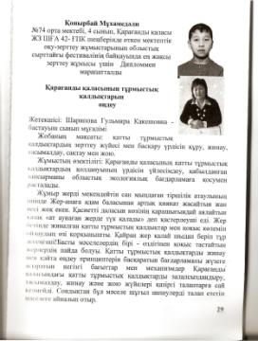
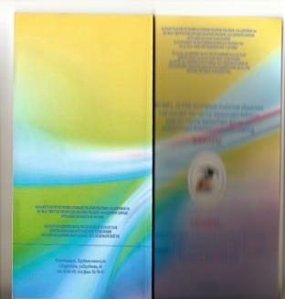
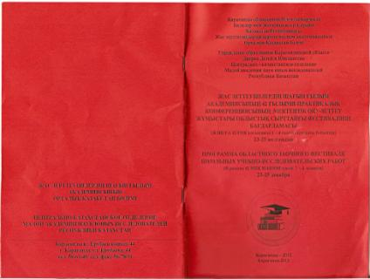

Slide 20

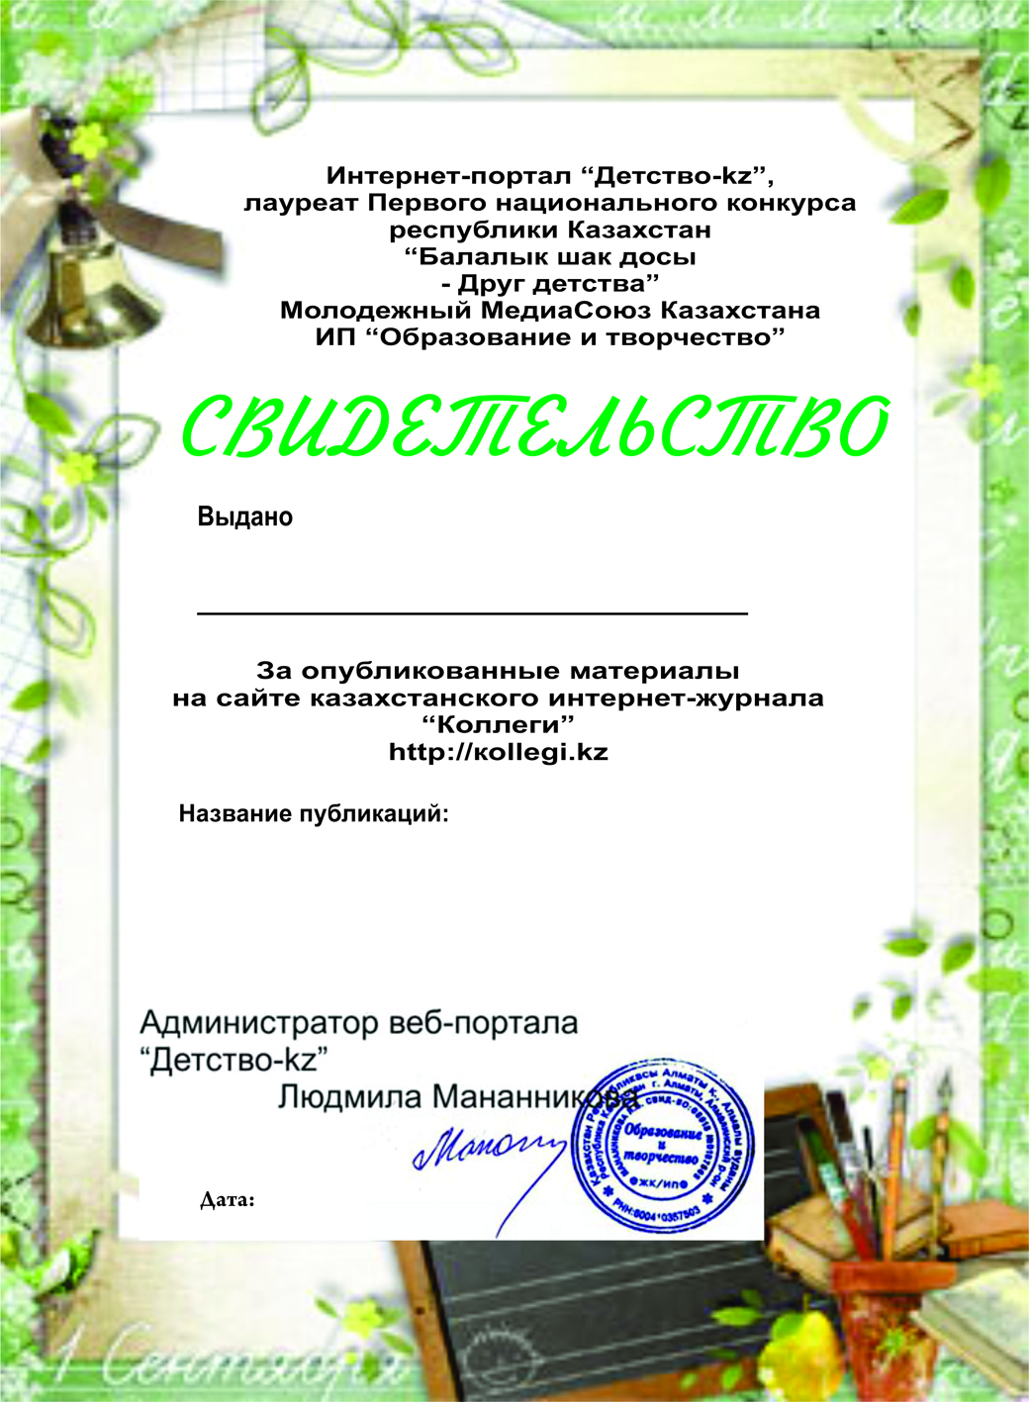
Шариповой Гульмире Какешовне
1. Тәуелсіздіктің 20 жылдығына арналған «Мен қазақпын, мың өліп......» атты тәрбие сағаты.
2. Дүниетану-4 сынып. Пайдалы қазбалар.
3. «Аттанайық бала шақтан болашаққа!» Бастауышпен қоштасу ертеңгілігі.
11.07.2012 г.

Slide 21
Жетістіктері:

Slide 22
« Ақ бота» республикалық интеллектуалдық марафонына қатысу нәтижесі
Оқушылар жетістіктері:
Оқушының аты-жөні | Жүлделі орын | Сыныбы | Жылы
Болат Ернар | сертификат | 3-сынып | 2010-2011
Қонырбай мұхамедәли | сертификат | 3-сынып | 2010-2011
Елубаева Балауса | сертификат | 3-сынып | 2010-2011
Ибраева Аида | сертификат | 3-сынып | 2010-2011
Кашаубаев Султан | сертификат | 3-сынып | 2010-2011
Аманжол Дарын | сертификат | 3-сынып | 2010-2011
Саду Аяжан | сертификат | 3-сынып | 2010-2011

Slide 23
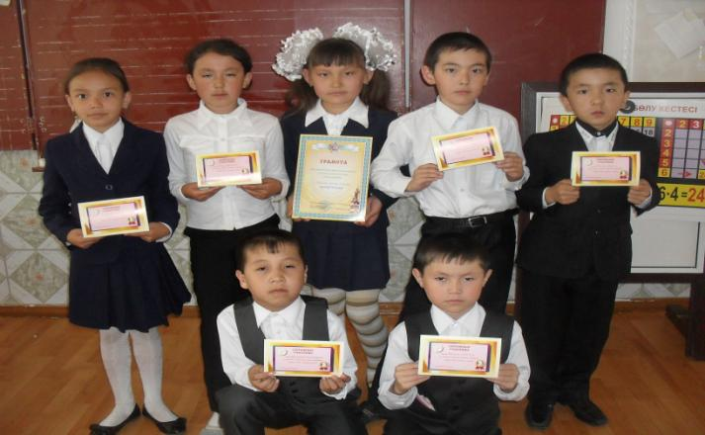
“Ақ бота” марафоны

Slide 24
«Бастау» математикалық турнирының облыстық сарыарқа дарынының нәтижесі
Оқушының аты-жөні | Жүлделі орын | Сыныбы | Жылы
Болат Ернар | ІІІ орын | 3-сынып | 2010-2011
Қонырбай мұхамедәли | ІІІ орын | 3-сынып | 2010-2011
Елубаева Балауса | ІІІ орын | 3-сынып | 2010-2011
Ибраева Аида | ІІІ орын | 3-сынып | 2010-2011
Кашаубаев Султан | ІІІ орын | 3-сынып | 2010-2011
Аманжол Дарын | ІІІ орын | 3-сынып | 2010-2011
Саду Аяжан | ІІІ орын | 3-сынып | 2010-2011

Slide 25
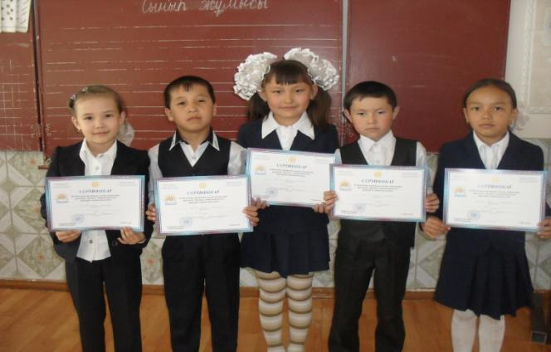
«Бастау» облыстық сарыарқа дарынының қатысушылары.

Slide 26
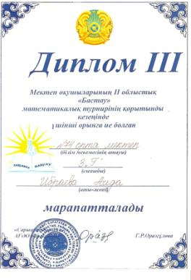
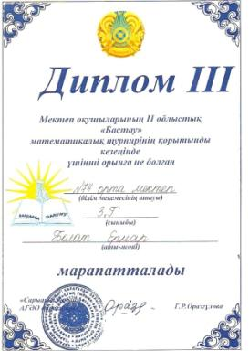
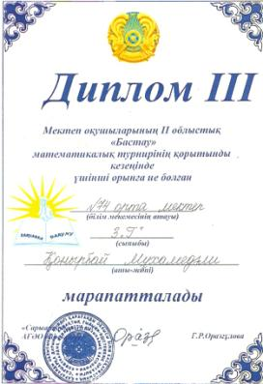
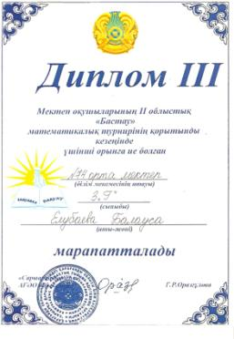
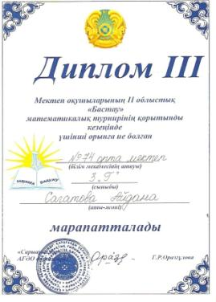

Slide 27
«Золотое руно» сайысының нәтижесі
Оқушының аты-жөні | Жүлделі орын | Сыныбы | Жылы
Болат Ернар | сертификат | 3-сынып | 2010-2011
Қонырбай Мұхамедәли | сертификат | 3-сынып | 2010-2011
Елубаева Балауса | І орын | 3-сынып | 2010-2011
Ибраева Аида | сертификат | 3-сынып | 2010-2011
Кашаубаев Султан | сертификат | 3-сынып | 2010-2011
Аманжол Дарын | сертификат | 3-сынып | 2010-2011
Саду Аяжан | сертификат | 3-сынып | 2010-2011
Сагатова Айдана | сертификат | 3-сынып | 2010-2011

Slide 28


Slide 29
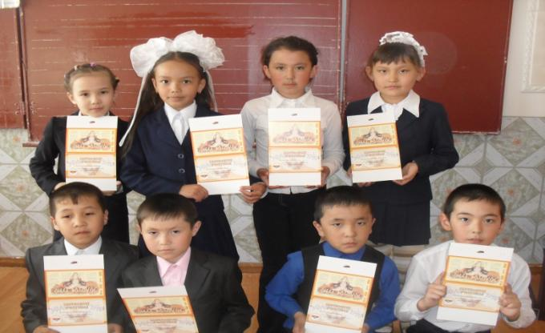
«Золотое руно» интелектуалдсайысының қатысушылары

Slide 30
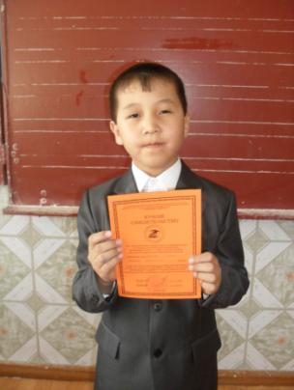
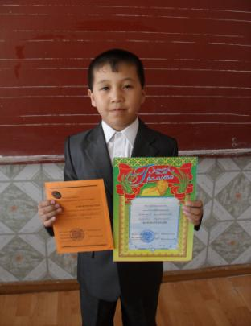
Мектепішілік және облыстық жас зерттеушілер байқауының қатысушысы
Қонырбай Мұхамедәли –ІІІ орын

Slide 31
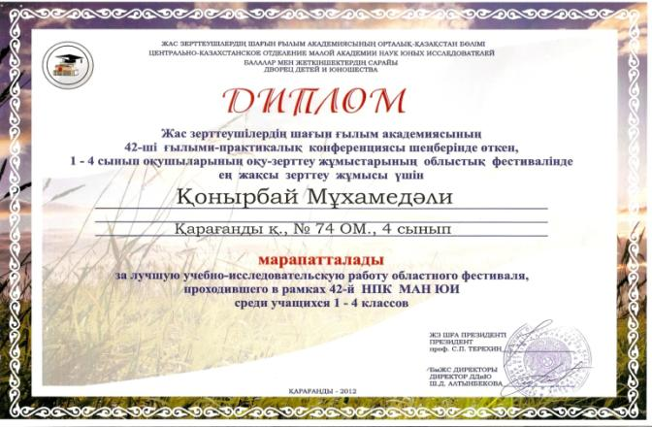
Облыстық жас зерттеушілер байқауының қатысушысы
Қонырбай Мұхамедәли –ең үздік жоба

Slide 32
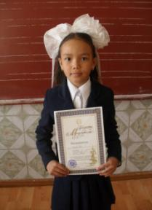
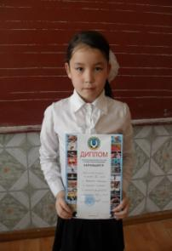
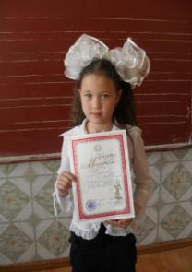
Біздің спортшыларымыз!
Ибраева Аида-ІІ орын
Молдабаева Жанель-ІІ орын
Ермаханова Сымбат-І орын

Slide 33
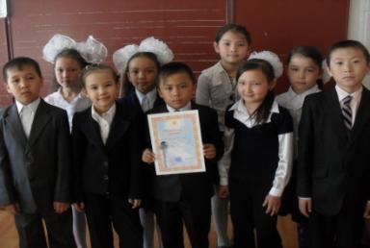
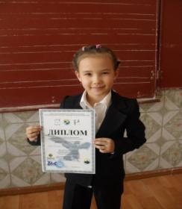
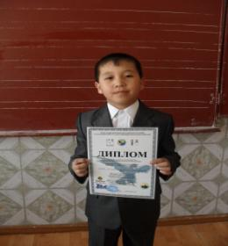
“Құстар біздің досымыз!” атты қалалық сурет конкурсы- І орын

Slide 34
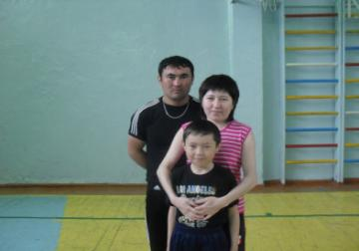
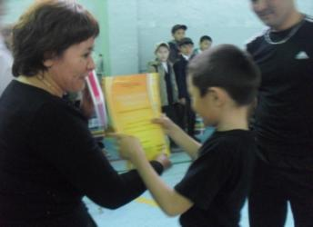
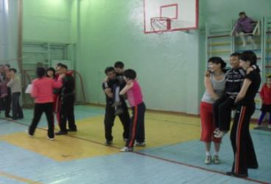
“Әкем, шешем және мен”атты отбасылық спорттық жарыс-І орын

Slide 35
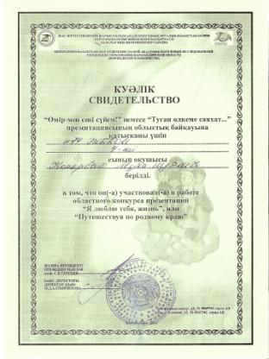
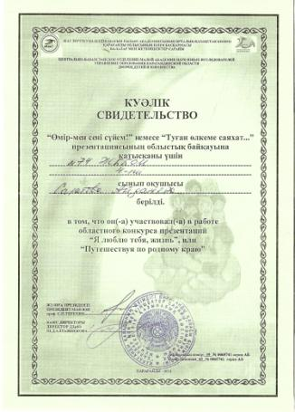
“Өмір-мен сені сүйем!” немесе “Туған өлкеме саяхат...” презентациясының облыстық байқауының қатысушылары:
Қонырбай Мұхамедали, Сагатова Айдана

Slide 36
Назарларыңызға рахмет!

